Slide 1
文件系统分析
ext2文件系统分析

Slide 2
主要内容
1、ext2磁盘数据结构
2、VFS超级块super_block的创建
3、VFS索引节点inode的创建
4、Linux文件系统架构

Slide 3
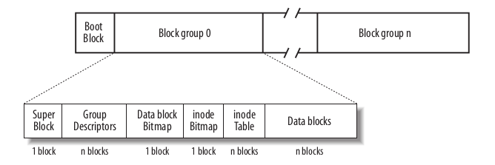
一、ext2磁盘数据结构
1、ext2_super_block
磁盘超级块：创建vfs超级块时要依赖磁盘超级块。磁盘超级块中保存有文件系统中索引节点个数、文件系统块的个数、块大小（2的幂次方)、每组的块数、片数、索引节点数等。

Slide 4
一、ext2磁盘数据结构
2、 ext2_group_desc
组描述符：每个组块都保存一所有块组描述符，与该组相对应的快组描述符保存有该组中数据块位图所在的块号、inode位图所在块号、索引节点表的起始块号，另外还保存有空闲块、空闲索引节点个数以及组中目录个数等。

Slide 5
一、ext2磁盘数据结构
3、 ext2_inode、数据块位图、inode位图
ext2_inode：索引节点表保存一系列索引节点，每个索引节点128字节，其中主要保存文件的属性以及访问控制信息，还保存有文件的数据块所占块数，以及文件数据块块号。
数据块位图和inode位图用于记录数据块和索引节点表的分配情况。

Slide 6
一、ext2磁盘数据结构
问题1：文件名、目录名、文件属性保存在哪里？目录也是文件的具体含义？

Slide 7
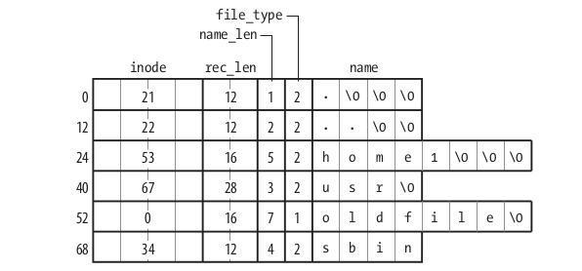
一、ext2磁盘数据结构
问题2：如何通过文件名找到文件对应的数据？

Slide 8
一、ext2磁盘数据结构
问题3：存不存在0号索引节点？
问题4：索引节点号对于vfs是唯一的吗？

Slide 9
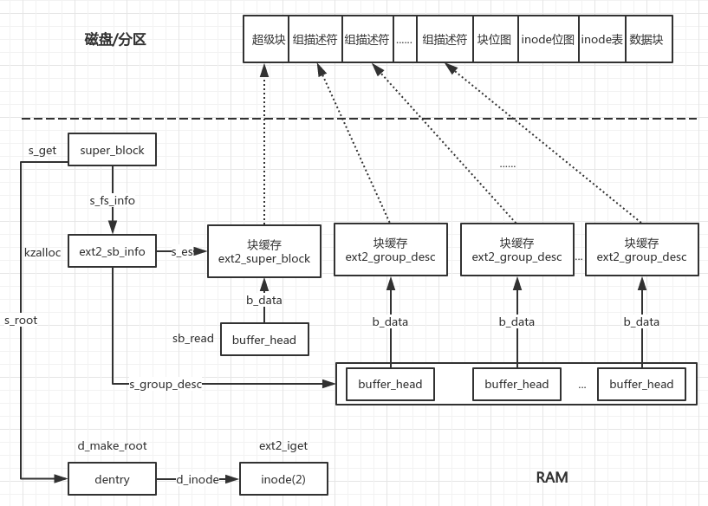
二、VFS超级块的创建
super_block的创建是在挂载文件系统时进行的，下图反应了从磁盘读入磁盘超级块ext2_super_block并创建vfs超级块super_block的过程及其数据结构之间的关系。

Slide 10
二、VFS超级块的创建
1、调用sget()函数创建一个vfs超级块super_block；
2、调用kzalloc()创建一个ext2_sb_info，这个数据结构是ext2磁盘超级块ext2_super_block的内存数据结构；
3、调用sb_read()函数从磁盘读入磁盘超级块到页高速缓存的块缓存中，并创建buffer_head的缓冲区首部，其中的b_data字段指向ext2_super_block所在的块缓存；
4、从磁盘读入组描述符所在的超级块到页高速缓存的块缓存中；
5、为挂载的文件系统超创建根目录dentry和与其对应的inode节点（根目录对应的inode节点号是2）。

Slide 11
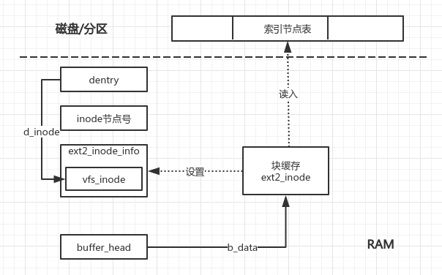
三、VFS索引节点inode的创建

Slide 12
三、VFS索引节点inode的创建
①、在路径查找过程中如果所查找的分量不在目录项高速缓存中，则建立dentry，接着还要根据磁盘中有无该文件建立对应的inode节点。
②、现在我们知道该文件的文件名，接下来就是要得到该文件名对应的inode节点号。通过父目录dentry找到父目录dentry对应的inode节点，调用inode节点的lookup()操作函数，对于ext2文件系统该函数是ext2_lookup()。
③、ext2_lookup()函数调用ext2_inode_by_name()函数查找目录名为要查找的路径分量的inode节点号。如果父目录dentry对应的数据块不在页高速缓存中，首先会从磁盘读取该数据块到页高速缓存中，然后在页高速缓存中查找，最后返回目标文件的inode节点号。
④、ext2_lookup()函数根据获得的inode节点号，调用ext2_iget()函数获取该inode节点号对应的inode节点。ext2_iget()首先在inode高速缓存中查找inode，找不到时就会读取磁盘中inode表到页高速缓存中，并根据其建立一个新的inode节点，然后返回。
⑤、调用d_splice_alias()函数将新建立的dentry和inode节点相关联。

Slide 13
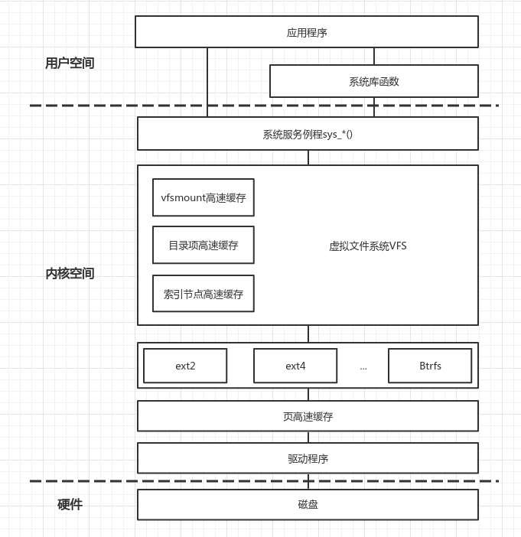
四、Linux文件系统架构
影响文件系统性能的三个关键点
1、VFS路径查找过程；
2、页高速缓存的管理；
3、文件在磁盘上的块分布。

